Slide 1




Felipe Nascimento de Moura
thewebmind.org felipenmoura.org

Slide 2

O Problema
Necessidade por uma otimização no
uso das ferramentas
disponíveis: As maquinas e nosso cérebro
Necessidade de uma aplicação com a
habilidade de fazer o serviço da
análise de um sistema
Uso de nossas faculdades mentais em união à
capacidade de automação das máquinas para que
consigamos uma maior qualidade* e melhores prazos
no desenvolvimento de sistemas.

Slide 3

Objetivos
Desenvolvimento do núcleo interpretador para diferentes idiomas;
Oferecer uma esrutura que permita a adição de novos idiomas para interpretação;
Oferecer a possibilidade de integração com plugins;
Possibilitar a adição de novos drivers para diferentes SGBDs;
Definir estrutura para tratamento posterior a partir do código criado em alto nível;
Desenvolver uma API para integração com a estrutura gerada, proporcionando um meio para mineração e interação com os dados armazenados;
Disponibilizar uma ferramenta para manipulação de projetos e usuários;

Slide 4
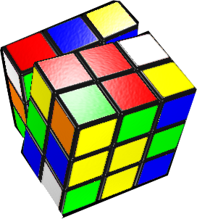




Funcionamento
Módulo
Problema
transcrito
Mind3rd
Código gerado
e documentação
Plugin
Compreensão
(Múltiplas Saídas)
Saídas
altenativas
Conhecimento
sobre o problema
Desenvolvedores

Slide 5
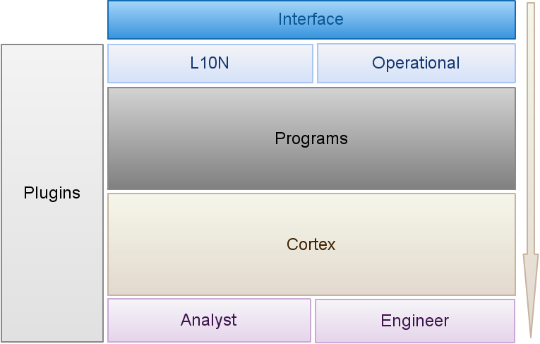
Camadas

Slide 6
Interpretador Discreto
Cada aluno pode possuir um ou vários professores
e todo professor tem muitos alunos.

Slide 7
Interpretador Discreto
Verbo
Quantificadores
Entidade
Cada aluno pode possuir um ou vários professores
e todo professor tem muitos alunos.
Entidades
Tokens nesta expressão, em Português:
*SQVNONS**SVNS*
Lista de sintaxes aceitas para Português:
SVS SBNONS SQBVNONS SQVNONS | SBVS SQVS SQBVNS SQVNS | SQBVS SVNONS SBVNONS SBS | SQBVNO SVNS SBVNS SBNS

Slide 8
On the Fly

Slide 9





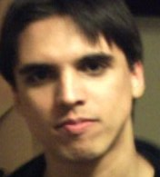

Links
Docs:
Site:
http://thewebmind.org
http://docs.thewebmind.org
Twitter:
Grupo:
@thewebmind
http://groups.google.com/group/thewebmind
Felipe's website:
Repositório:
http://felipenmoura.org
http://github.com/felipenmoura/thewebMind
Apoiadores:

Slide 10

Conclusões
O desafio de lidar com diferentes idiomas é motivador e de grande complexidade;
Integração com diferentes SGBDs demanda bastante atenção;
Organização e padronização do código faz muita diferença;
Metodologias, técnicas e boas práticas, bem como ferramentas, ajudam bastante;

Slide 11
Perguntas?

